Slide 1
主日证道
天国的奥秘
Notes:
证道题目可以在当月月报上找到。
正文字体66。

Slide 2
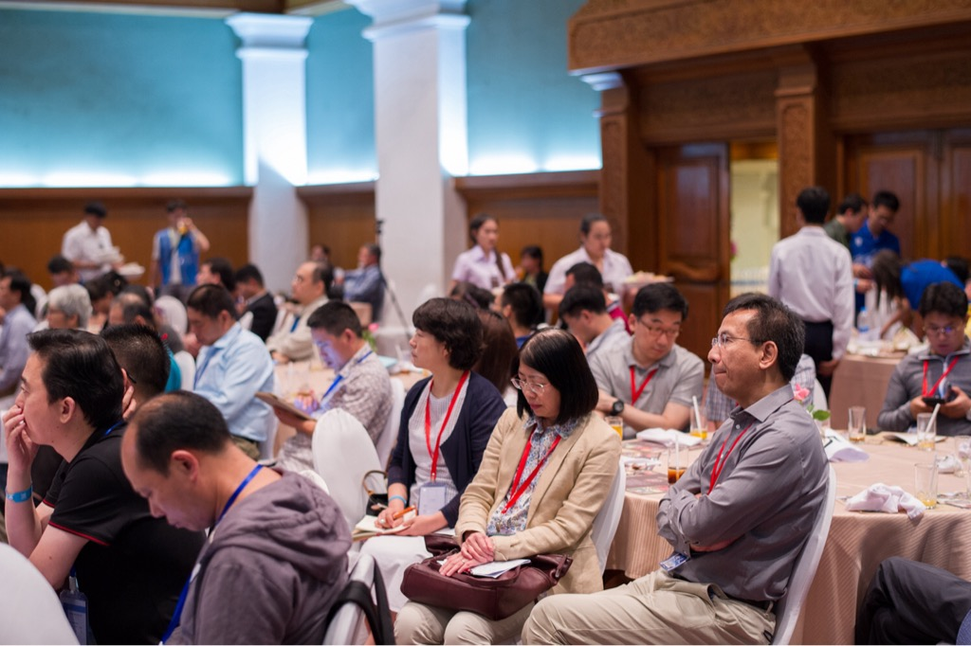
天国的奥秘（太13:44-51）
Notes:
讲道内容可在周五晚上或周六早上从同工处获得（韩宝蕾姊妹）。
请尽量在周六14点之前将讲道内容更新。
牧师提供的讲道大纲是繁体字的，请尽量转换成简体字。推荐网站：http://www.hao123.com/haoserver/jianfanzh.htm
正文内容是由牧师逐项播放的，请为每项内容加入动画。
请保持正文对齐，字体34。

Slide 3
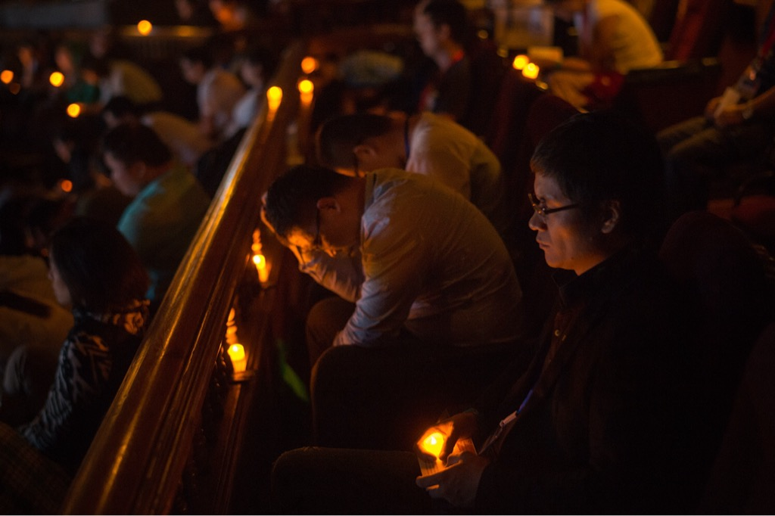
天国的奥秘（太13:44-51）
Notes:
讲道内容可在周五晚上或周六早上从同工处获得（韩宝蕾姊妹）。
请尽量在周六14点之前将讲道内容更新。
牧师提供的讲道大纲是繁体字的，请尽量转换成简体字。推荐网站：http://www.hao123.com/haoserver/jianfanzh.htm
正文内容是由牧师逐项播放的，请为每项内容加入动画。
请保持正文对齐，字体34。

Slide 4

天国的奥秘（太13:44-51）
Notes:
讲道内容可在周五晚上或周六早上从同工处获得（韩宝蕾姊妹）。
请尽量在周六14点之前将讲道内容更新。
牧师提供的讲道大纲是繁体字的，请尽量转换成简体字。推荐网站：http://www.hao123.com/haoserver/jianfanzh.htm
正文内容是由牧师逐项播放的，请为每项内容加入动画。
请保持正文对齐，字体34。

Slide 5

天国的奥秘（太13:44-51）
Notes:
讲道内容可在周五晚上或周六早上从同工处获得（韩宝蕾姊妹）。
请尽量在周六14点之前将讲道内容更新。
牧师提供的讲道大纲是繁体字的，请尽量转换成简体字。推荐网站：http://www.hao123.com/haoserver/jianfanzh.htm
正文内容是由牧师逐项播放的，请为每项内容加入动画。
请保持正文对齐，字体34。

Slide 6
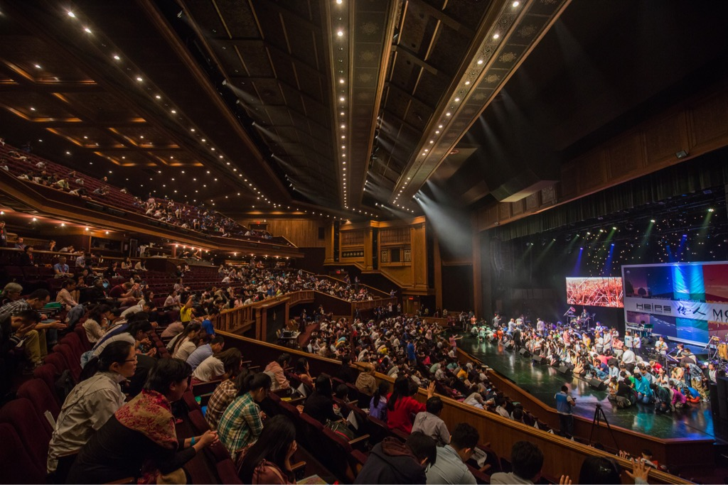
天国的奥秘（太13:44-51）
Notes:
讲道内容可在周五晚上或周六早上从同工处获得（韩宝蕾姊妹）。
请尽量在周六14点之前将讲道内容更新。
牧师提供的讲道大纲是繁体字的，请尽量转换成简体字。推荐网站：http://www.hao123.com/haoserver/jianfanzh.htm
正文内容是由牧师逐项播放的，请为每项内容加入动画。
请保持正文对齐，字体34。

Slide 7

天国的奥秘（太13:44-51）
Notes:
讲道内容可在周五晚上或周六早上从同工处获得（韩宝蕾姊妹）。
请尽量在周六14点之前将讲道内容更新。
牧师提供的讲道大纲是繁体字的，请尽量转换成简体字。推荐网站：http://www.hao123.com/haoserver/jianfanzh.htm
正文内容是由牧师逐项播放的，请为每项内容加入动画。
请保持正文对齐，字体34。

Slide 8
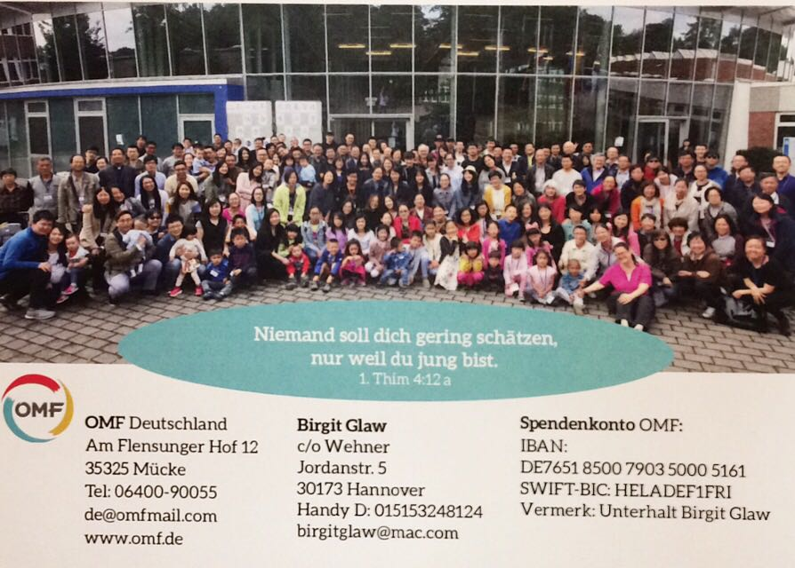
天国的奥秘（太13:44-51）
Notes:
讲道内容可在周五晚上或周六早上从同工处获得（韩宝蕾姊妹）。
请尽量在周六14点之前将讲道内容更新。
牧师提供的讲道大纲是繁体字的，请尽量转换成简体字。推荐网站：http://www.hao123.com/haoserver/jianfanzh.htm
正文内容是由牧师逐项播放的，请为每项内容加入动画。
请保持正文对齐，字体34。

Slide 9
天国的奥秘（太13:44-51）
引言：
天堂在哪里？
是怎么样的天堂？
神人共住的地方？
谁人能到天国作子民？
Notes:
讲道内容可在周五晚上或周六早上从同工处获得（韩宝蕾姊妹）。
请尽量在周六14点之前将讲道内容更新。
牧师提供的讲道大纲是繁体字的，请尽量转换成简体字。推荐网站：http://www.hao123.com/haoserver/jianfanzh.htm
正文内容是由牧师逐项播放的，请为每项内容加入动画。
请保持正文对齐，字体34。

Slide 10
天国的奥秘（太13:44-51）
经文理解与应用：
一生何求：在田里遇到的宝藏，在寻觅中找到的真珠
真正价值：变卖一切去换取的代价
人 神互寻：撒网在海里要得渔获
分辨时候：收网的时刻，世界的末了
Notes:
讲道内容可在周五晚上或周六早上从同工处获得（韩宝蕾姊妹）。
请尽量在周六14点之前将讲道内容更新。
牧师提供的讲道大纲是繁体字的，请尽量转换成简体字。推荐网站：http://www.hao123.com/haoserver/jianfanzh.htm
正文内容是由牧师逐项播放的，请为每项内容加入动画。
请保持正文对齐，字体34。

Slide 11
天国的奥秘（太13:44-51）
经文理解与应用：
义恶分隔：义人与恶人的下场
谁主浮沉：天国属于那些遇到、珍惜和 神保持到底的
谁能明白：谁愿意明白又接受的
Notes:
讲道内容可在周五晚上或周六早上从同工处获得（韩宝蕾姊妹）。
请尽量在周六14点之前将讲道内容更新。
牧师提供的讲道大纲是繁体字的，请尽量转换成简体字。推荐网站：http://www.hao123.com/haoserver/jianfanzh.htm
正文内容是由牧师逐项播放的，请为每项内容加入动画。
请保持正文对齐，字体34。

Slide 12
天国的奥秘（太13:44-51）
总结：
天国是 神为他的子民预备好了的地方。天国有永恒而宝贵的价值。无论你是在无意中或有意的寻找中遇见，要明白这是 神让我们遇上， 神又愿意给予我们义人身份，得永远生命的恩典。
Notes:
请保持正文对齐，字体34。

